Slide 1
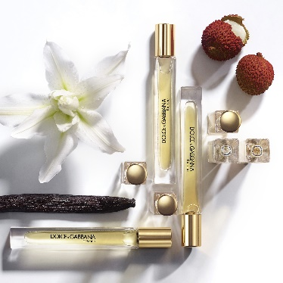
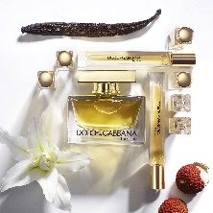
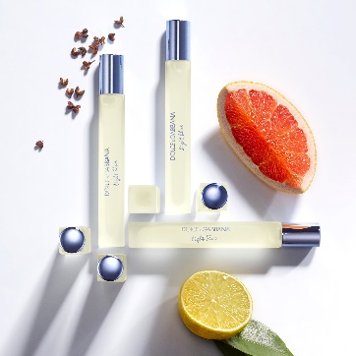
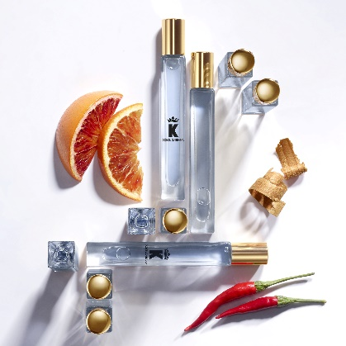
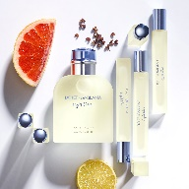
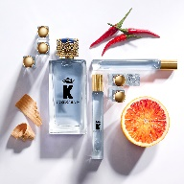
presents
TRAVEL SPRAY
2022年2月1日(火)より、外出先でも気軽に香りがまとえる、スプレー型のフレグランス。
ドルチェ＆ガッバーナ ビューティを代表する3つの香りから登場。
THE PRODUCT LIST
ドルチェ＆ガッバーナ ザ・ワン オードパルファム トラベルスプレー 10mL
3,900円(税込4,290円)
唯一無二の魅力が際立つ女性のためのオードパルファム
女性はすべて、The Oneという考えから生まれたフレグランス。
より芳醇で濃厚に存在感の強い香りを演出します。現代的なフルーティーな香りに白い花の香りを加えた、オリエンタルフローラルの香り。
ドルチェ＆ガッバーナ ライトブルー プールオム
オードトワレ トラベルスプレー 10mL【男性用】
3,300円(税込3,630円)
地中海の魅惑と誘惑が香り立つオードトワレ
人生の快楽や魅力が凝縮されたエッセンス。
センシュアルな現代の男性をイメージしてクリエイトされた、フレッシュ＆スパイシーな香り。
ドルチェ＆ガッバーナ オードトワレ
トラベルスプレー 10mL【男性用】
3,300円(税込3,630円)
男性らしさ漂う官能的な魅力を花開かせるオードトワレ
伝統と現代性が融合したボトルの上に飾られた王冠は、現代を生きる“キング”の生まれもったカリスマ性を表現。柑橘類の生きいきとしたクレッシェンドや燃え立つようなアロマの刺激、洗練された官能的なウッディノートの香りは、身に纏うとすぐに、イタリアの田園風景と地中海の熱を帯びた太陽を思い出させます。
※価格は参考小売価格 店舗によって異なる場合があります
※取扱い店舗：ウィズ原宿内資生堂ビューティ・スクエア、ルミネ横浜店、取扱いコスメショップ、ワタシプラス、＠cosme shopping他
＃ドルガバコスメ
お問い合わせ先：
DOLCE&GABBANA BEAUTYお客さま窓口
0120-500-722/9:00～17:00/土・日・祝日除く

